Slide 1
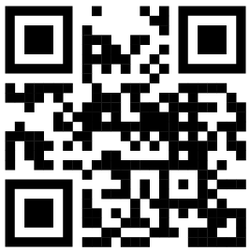
Domaine : Français – Dictée
Niveau : Cycles 2/3
Facilité d’appropriation : Très accessible
Matériel nécessaire : Ordinateur ou tablette connecté à internet
Orthophore est un site développé par des membres de l’Académie de Lille, proposant un ensemble de dictées en autonomie. C’est un dispositif qui permet aux élèves de réaliser seuls, à leur rythme, des dictées choisies sur le site ou rédigées par l’enseignant-e.
Les dictées sont « ouvertes » pour une certaine durée et peuvent être adaptées en fonction du niveau de l’élève.
Intérêt pédagogique : L’Orthophore permet de proposer à vos élèves des dictées hebdomadaires, du CE1 au CM2, sous la forme de textes à trous. L’objectif principal est de leur donner la possibilité de mesurer leurs progrès par rapport à eux-mêmes dans les différentes catégories d’erreurs repérées : orthographe d’usage, accord de groupe nominal, accord de groupe verbal, homophones, verbes en [-é] ou en encore mots transparents.
Du côté de l’enseignant : Toutes les dictées d’un même niveau sont calibrées de manière identique.
L’enseignant choisit d’activer les dictées qu’il souhaite pour une durée d’une heure. Les élèves réalisent alors les dictées choisies. À la fin, ils ont accès aux types d’erreur commises ainsi qu’à leur progression sur les dix dernières dictées réalisées.
Les tutoriels de prise en main : Toute la documentation de l’application
Les points forts : Simple d’utilisation - Compatible avec toutes les plateformes – Gratuit – Élèves en autonomie
Liens utiles :
Site officiel - Présentation de L'Orthophore(vidéo) -Le wiki d'orthophore
Retrouvez d’autres fiches Rapid’Num
DRANE Montpellier– Équipe des référents 1er degré

Slide 2
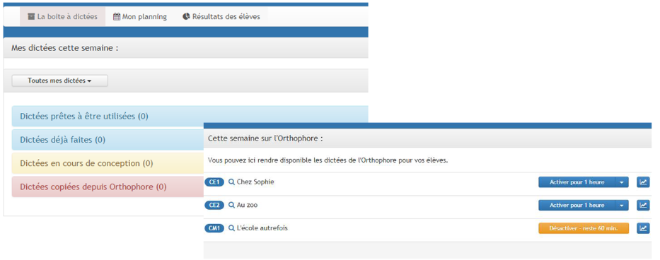
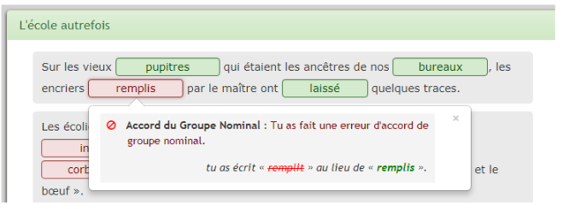
Les dictées sont « ouvertes » pour une certaine durée et peuvent être adaptées en fonction du niveau de l’élève.
La dictée est automatiquement corrigée et les erreurs expliquées à
l’élève.
Les élèves travaillent seuls à leur rythme et une classification des erreurs orthographiques leur permet aussi de suivre leurs progrès sur chacune des
catégories.
DRANE Montpellier– Équipe des référents 1er degré
Notes:
Au préalable :
1) se créer un compte enseignant
2) Créer une classe avec des profils élèves pour les stagiaires
3) Faire en amont un test de positionnement pour 1 élève virtuel (cela permettra de montrer le tableau de bord complet)
3) Mettre en activité les stagiaires avec les premiers exercices élèves (exercices de positionnement)
4) Présenter le tableau de bord enseignant

